Slide 1

CrimeForecaster+: 时空图卷积预测优化算法赋能犯罪预测
成员：陈蔚竹 刘子玉 王菲 闫研

Slide 2
01
项目背景
02
问题定义
03
系统架构与算法框架
目录
04
实验设置
CONTENTS
05
结果分析
06
成员贡献

Slide 3
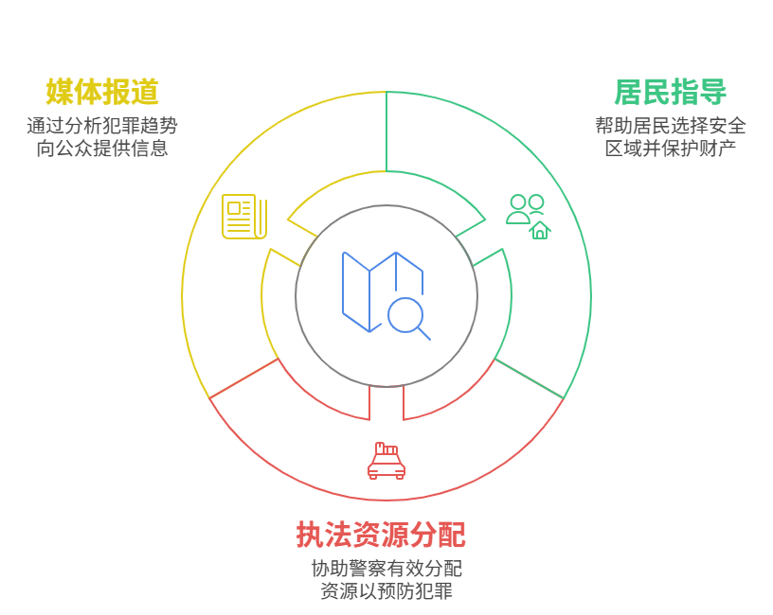
1 项目背景
1.1 城市犯罪现状及影响
犯罪是影响城市居民福祉的关键社会问题之一，随着城市规模的持续扩大以及犯罪形势的日益复杂，犯罪问题对居民生活的干扰愈发显著。
1.2 社会实践价值
居民需要利用犯罪信息指导居住区域选择与财产保护
执法机构需合理分配警务资源,提前部署警力以有效防控犯罪
媒体也可以通过分析犯罪趋势,撰写相关报道,帮助居民及时了解所在区域的治安状况

Slide 4
1 项目背景
1.3 现有研究的局限性
大部分现有研究将城市区域划分为规则网格，忽略了区域之间固有的空间语义信息，未能充分捕获犯罪事件在邻近区域之间的空间相关性。
1.4.1 CrimeForecaster 项目
提出端到端的时空深度学习框架，通过结合图卷积（Graph Convolution Network, GCN）与门控循环单元（Gated Recurrent Unit, GRU），同时捕捉犯罪数据的时间和空间依赖关系。
1.4.2 本项目
通过分析时间与空间的特征关系，进一步提出一种结合 TimesNet 思想的改进方案。同时制作出具有中国国情特点的上海市数据集以验证改进模型的优势。

Slide 5
2 问题定义
前提假设：
假设区域之间的空间邻接关系是固定的，不随时间变化；
将区域之间的距离作为权重，构建地理邻接矩阵；
仅使用历史犯罪记录数据，不考虑天气、节假日、人口流动等外部因素；
犯罪类型归一化为8个主要类别，包括危险驾驶、寻衅滋事、强奸、抢劫、故意伤害、盗窃、诈骗和贩卖毒品；
具体问题
在给定上海市各行政区历史一段时期（例如7天）内发生的多种类别犯罪事件的前提下，预测未来一天内各行政区可能出现的犯罪类型分布情况。
抽象问题——时空序列多标签分类预测问题
每个时间步的数据由上海市各行政区的多个犯罪类型的事件计数组成，通过学习历史时序数据预测未来特定时间点的犯罪类型分布。

Slide 6
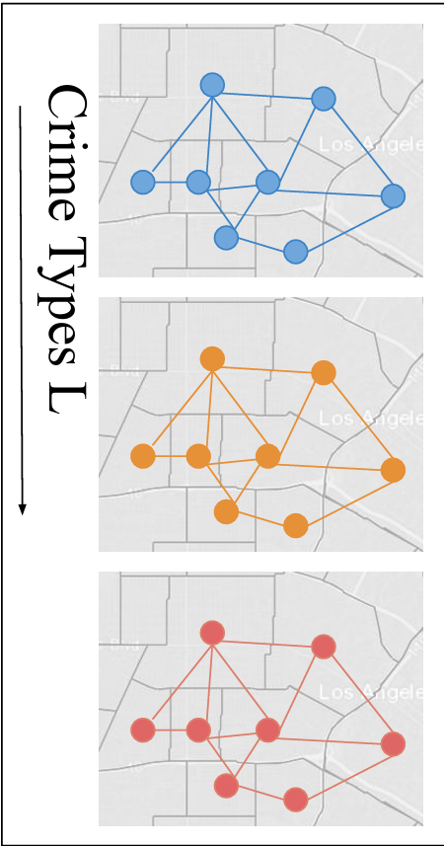
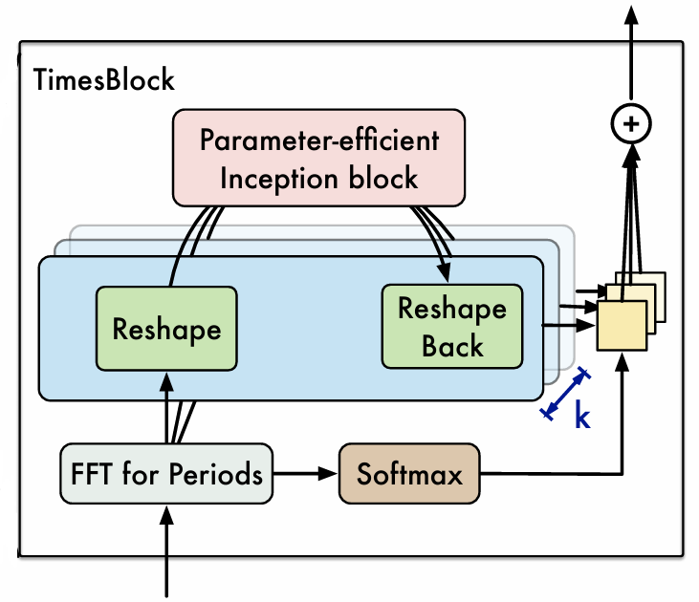
3 系统架构 & 算法架构
P1
GC
图卷积模块
P2
利用地理空间矩阵，通过扩散卷积聚合临近节点信息，建模节点间的空间关系。
Times Block
时空序列模块
P3
通过频域和时域卷积处理时空序列数据，并结合注意力机制增强时空信息的建模。
Inception Block
可选模块
多个不同大小的卷积核并行，提取多尺度特征，增强模型对不同时间尺度变化的捕捉能力。

Slide 7
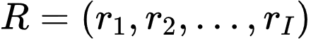
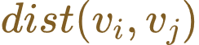
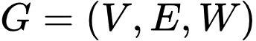
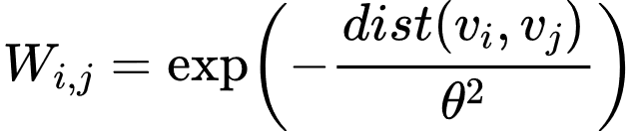
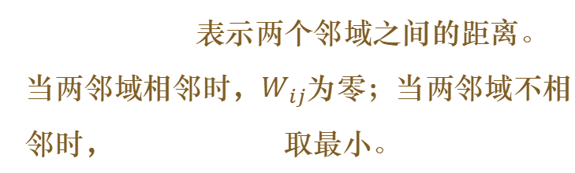
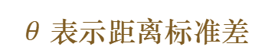
3.1 定义
3.1.1 neighborhoods 邻域
一个城市可以表示为一组不相交的邻域：
将地理信息表现为加权无向图：
邻域之间的加权关系表示为：
$θ$ 表示距离标准差
表示两个邻域之间的距离。当两邻域相邻时，$W_{ij}为$零；当两邻域不相邻时， 取最小。

Slide 8
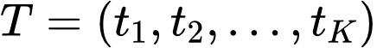

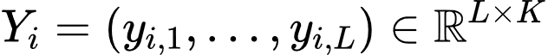
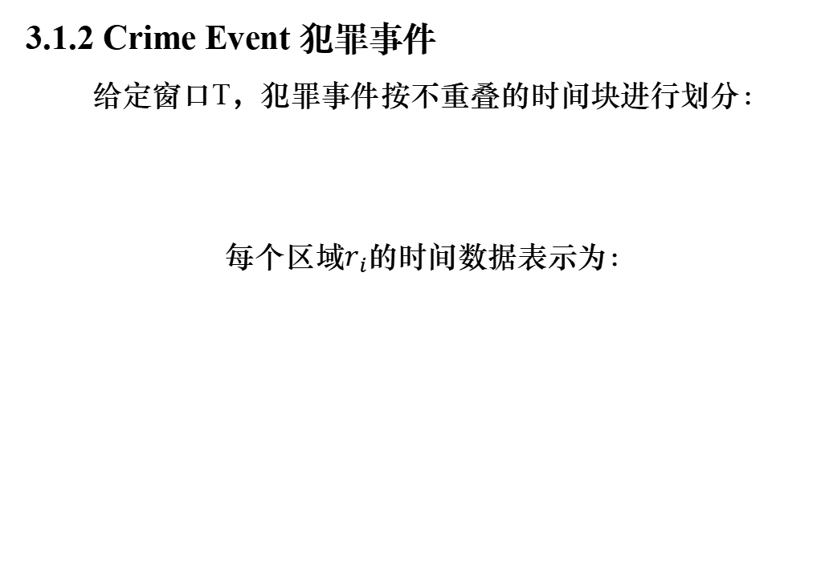
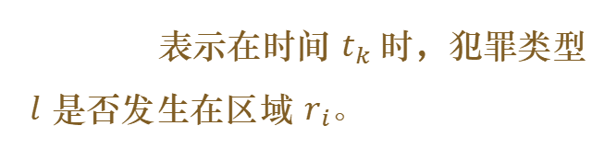
3.1 定义
3.1.2 Crime Event 犯罪事件
给定窗口T，犯罪事件按不重叠的时间块进行划分：
每个区域$r_{i}的$时间数据表示为：
表示在时间 $t_{k} 时，$犯罪类型 $l$ 是否发生在区域 $r_{i}$。

Slide 9
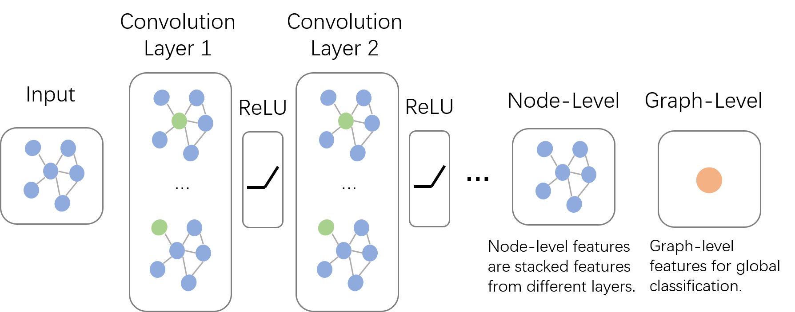

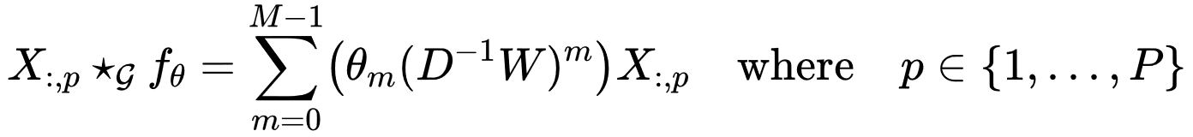
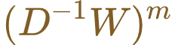
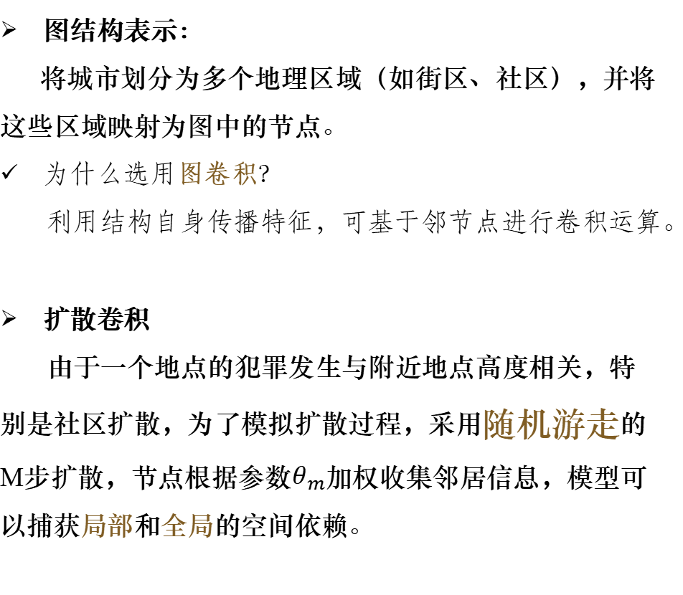
3.2 图卷积
图结构表示：
将城市划分为多个地理区域（如街区、社区），并将这些区域映射为图中的节点。
为什么选用图卷积？
利用结构自身传播特征，可基于邻节点进行卷积运算。
扩散卷积
由于一个地点的犯罪发生与附近地点高度相关，特别是社区扩散，为了模拟扩散过程，采用随机游走的M步扩散，节点根据参数$θ_{m}$加权收集邻居信息，模型可以捕获局部和全局的空间依赖。
模拟随机游走的扩散过程，捕获多跳邻居的影响。

Slide 10
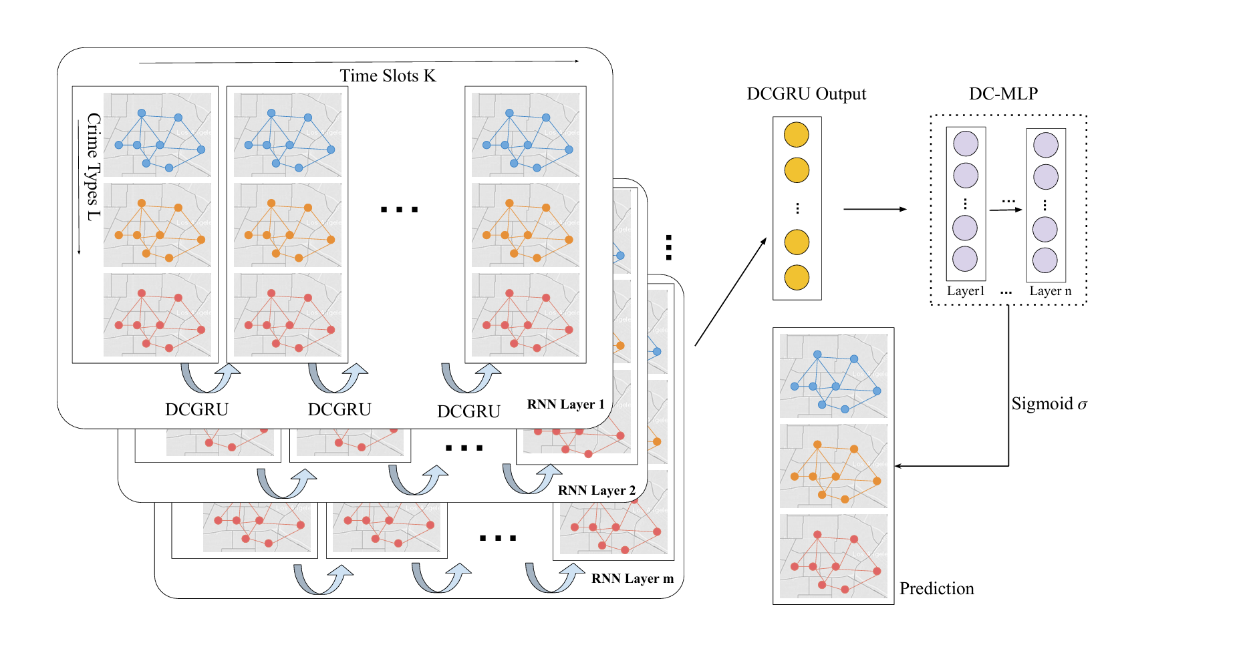

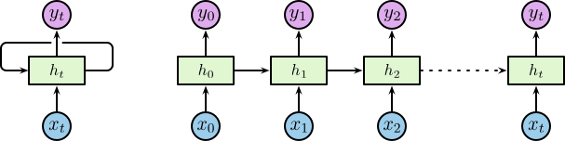
原模型：堆叠RNN
编码器由多个堆叠的RNN层组成，捕捉到来自邻域信息和犯罪信息的时间和空间转换。
问题：RNN能够通过其循环结构形成记忆，因此可以保存和处理长时期的复杂信号，但很多时候只能线性地处理一段近期历史序列，RNN长期依赖的优势无法发挥，同时线性计算带来巨大的开销。
→ TimesNet 用频域的思维提取周期，结构上比 RNN 更自然、更高效、更稳定；而 RNN 是强行用记忆单元去捕捉周期，很容易失败。
→ 优化：利用 TimesNet 思想，将时间序列转换到频域，通过傅里叶变换识别显式周期，并在时域中堆叠卷积块建模多周期时序模式。通过直接建模频域信息，显示地捕捉数据的周期性规律。

Slide 11
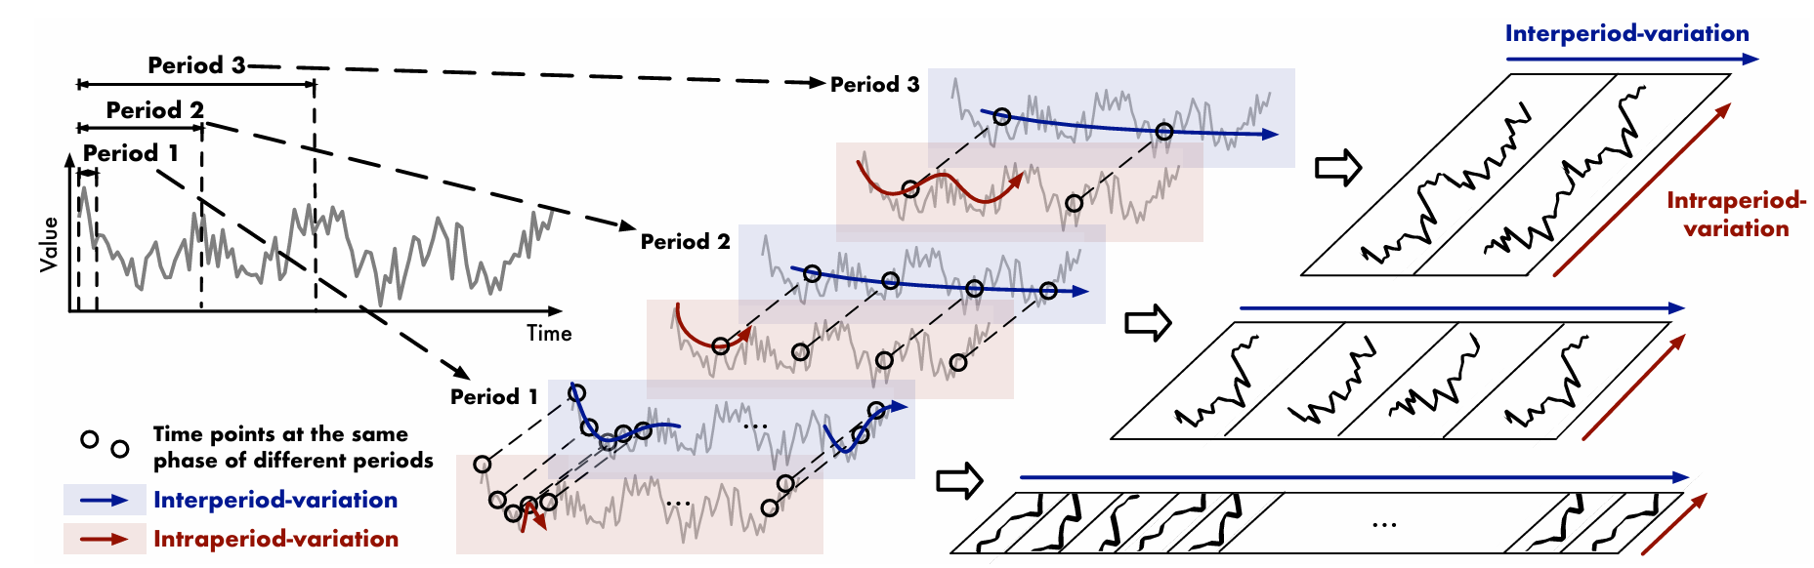
3.3 TimesNet
间
在不同周期内，
观察同一时段的总体趋势。
内
间
内
周期内局部趋势。
间
内
周期内（intraperiod）变化：相邻区域时间（短期时间模式）
周期间（interperiod）变化：相邻时段变化（连续不同时期的长期趋势）
TimesBlock：自适应发现多周期，从二维张量中捕获随时间变化。
模块化时间变化建模：一维 → 二维，同时表示周期内和周期间的变化。

Slide 12
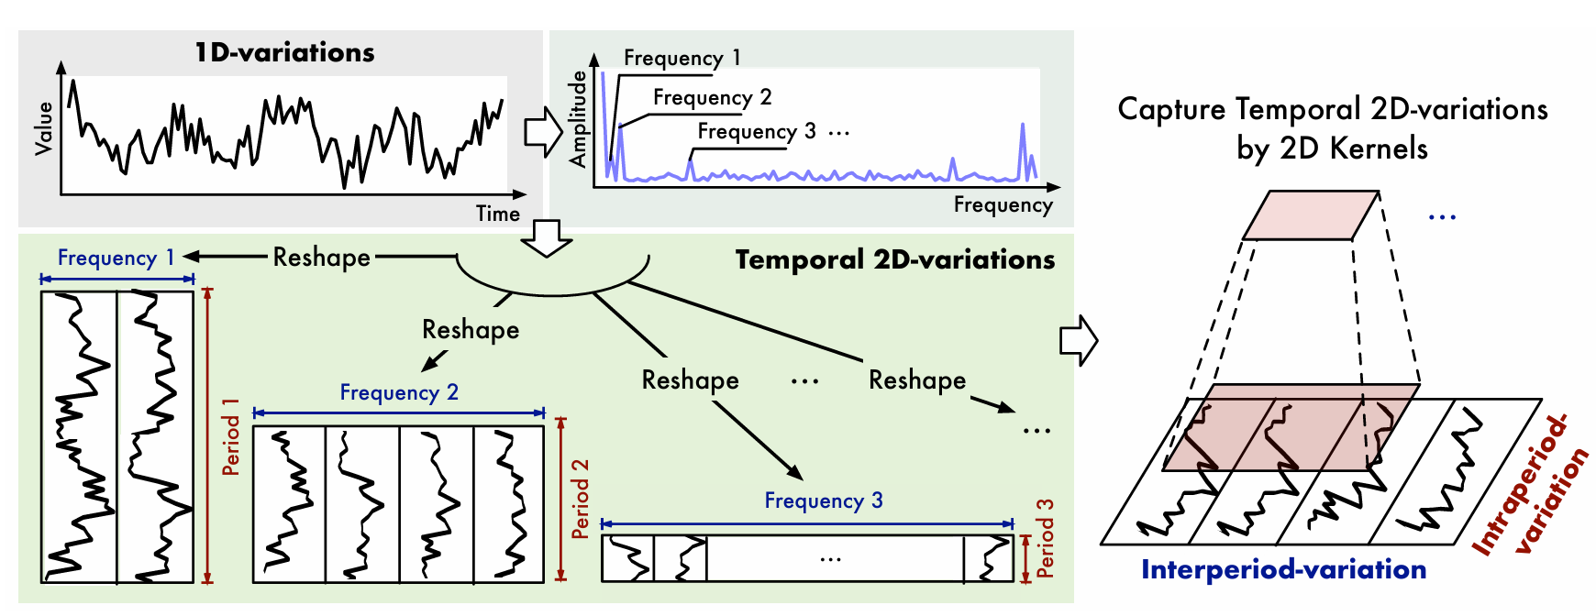
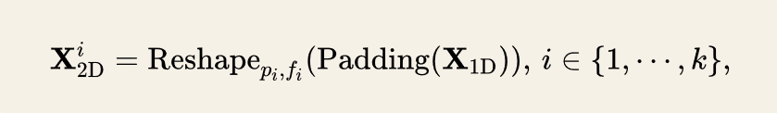
3.3.1 模型构建
Avg 在多特征情况下对各个特征取平均
通过快速傅里叶变换FFT和振幅值Amp计算求得频率分量的强度，取出TopK周期。
根据选定的频率{$f_{1},…,f_{k}$}以及对应的周期长度{$p_{1},…,p_{k}$}重构得到多个二维张量。

Slide 13
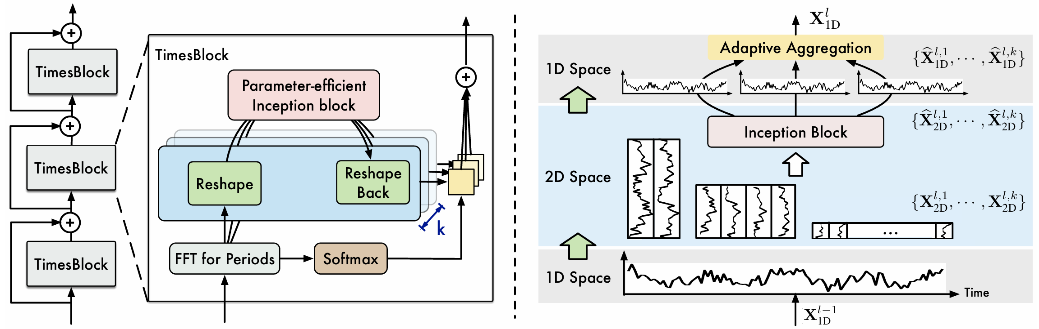
3.3.2 TimesBlock
传入数据时使用增加图信息的时空模块，更好的耦合地理信息和时序信息，以残差连接堆叠多个TimesBlock，每个模块从k个张量中捕捉多元时序二维变化，使用多尺度Inception卷积模型进行特征融合，自适应融合使用Softmax作为权重进行求和。
Notes:
Inception可替换为cv领域中的模型。
在TimesNet中，模型通过残差连接堆叠多个TimesBlock模块。每个TimesBlock首先将输入的时间序列转换为k个不同周期的2D张量，以同时捕捉周期内变化（同一周期内的局部模式）和周期间变化（不同周期之间的长期趋势）。
随后，每个2D张量通过多尺度Inception卷积模块进行特征提取，以捕获不同尺度的时空依赖关系。
最后，模型基于**Softmax归一化的振幅权重**，对k个分支的输出进行**自适应加权融合**，确保不同周期特征的动态整合。
这种设计使得TimesNet能够高效建模复杂的多元时序变化，并在多个任务中实现卓越性能。

Slide 14
4 实验过程
01
02
数据收集与处理
架构与细节
03
04
参数设置
评价指标

Slide 15
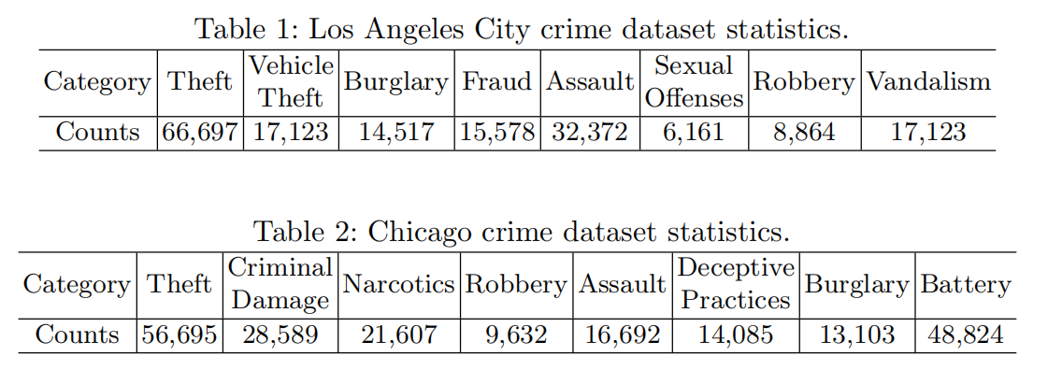
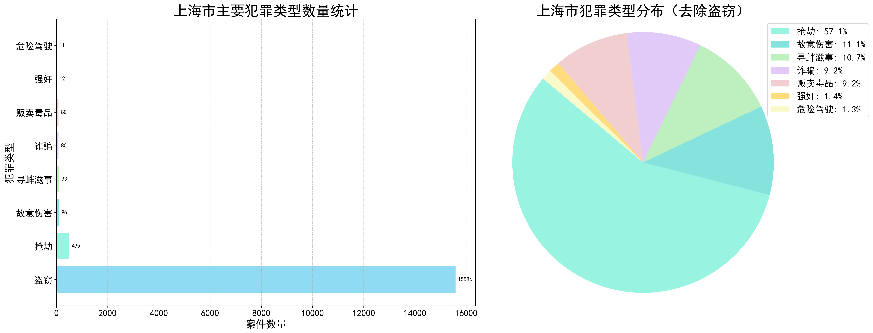
4.1 数据收集与处理
数据来源
标准数据集（LA和Chicago）：使用CrimeForecaster原论文公开提供的两个标准犯罪数据集，进行原始模型和优化模型之间的性能对比验证；
上海市真实犯罪数据集： 为进一步检验模型在实际应用场景的泛化能力，我们基于Nature公开的中国犯罪信息数据集（约100万条）整理了上海市16个行政区的真实犯罪数据（30222条）。
https://figshare.com/articles/dataset/_b_A_dataset_on_the_spatiotemporal_distributions_of_street_and_neighborhood_crime_in_China_b_/28106939

Slide 16
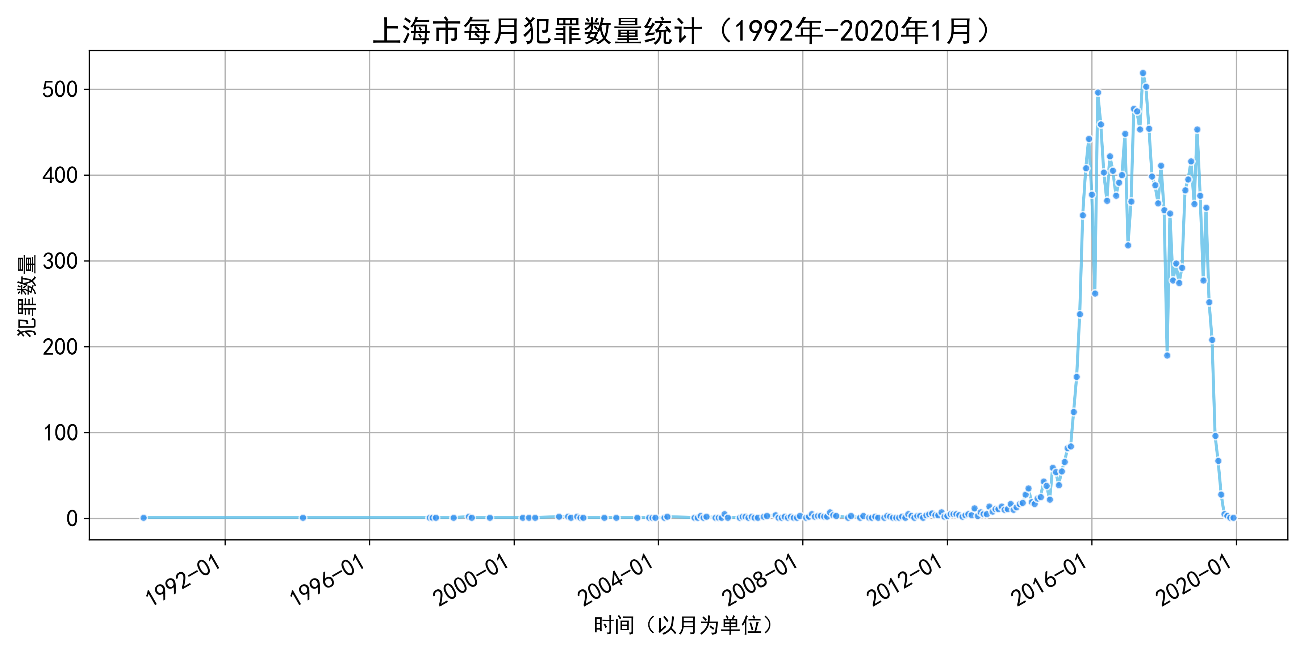
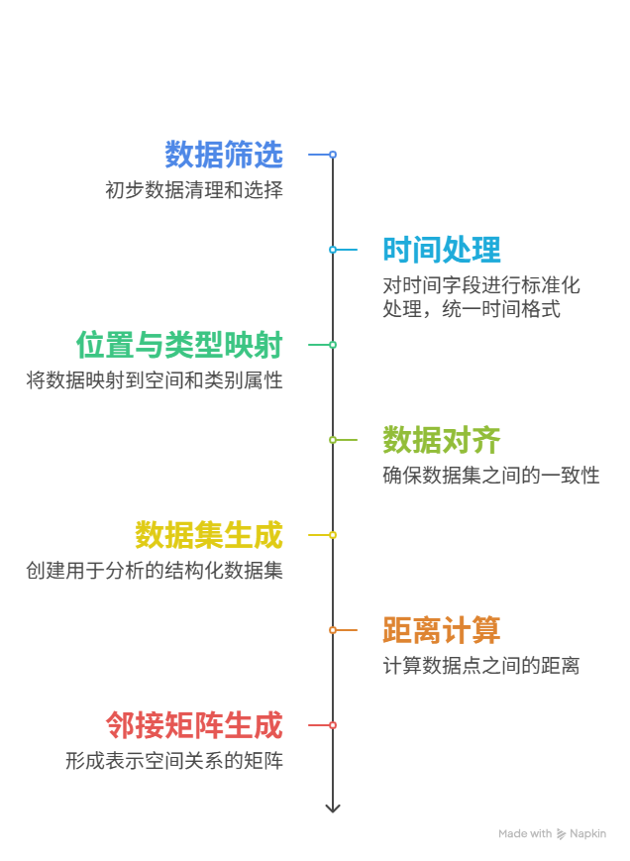
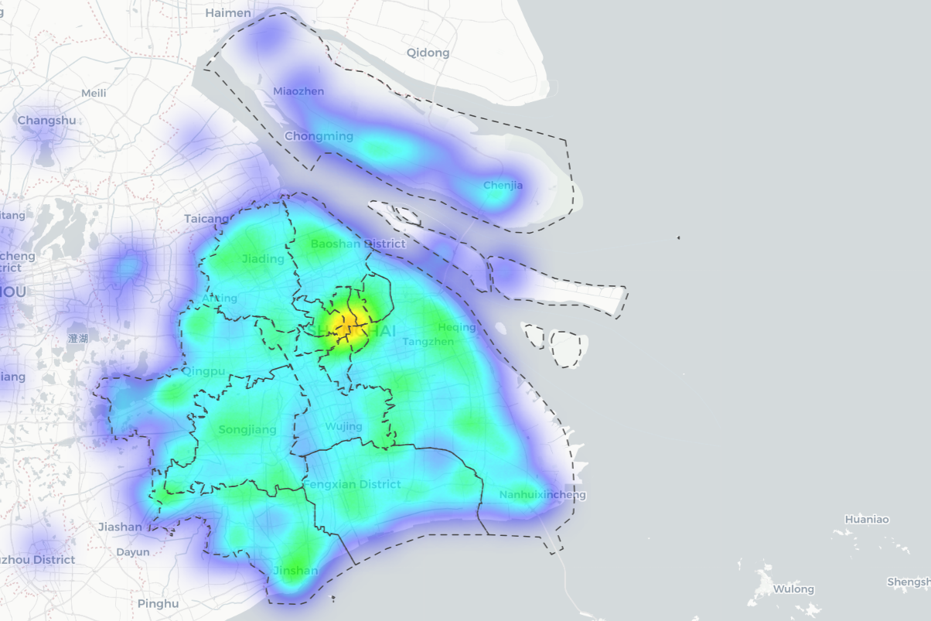
4.1 数据收集与处理
4.1.1 时间趋势折线图
4.1.2 空间分布热力图

Slide 17
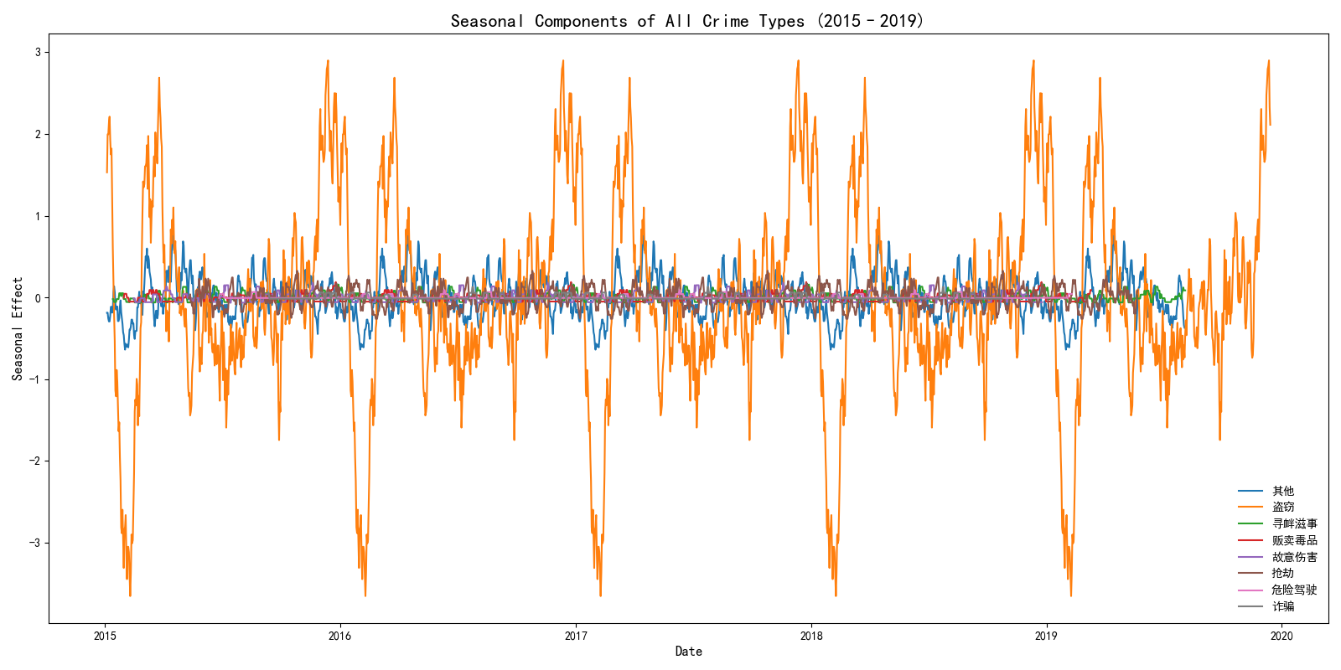
上海市数据集自回归图

Slide 18
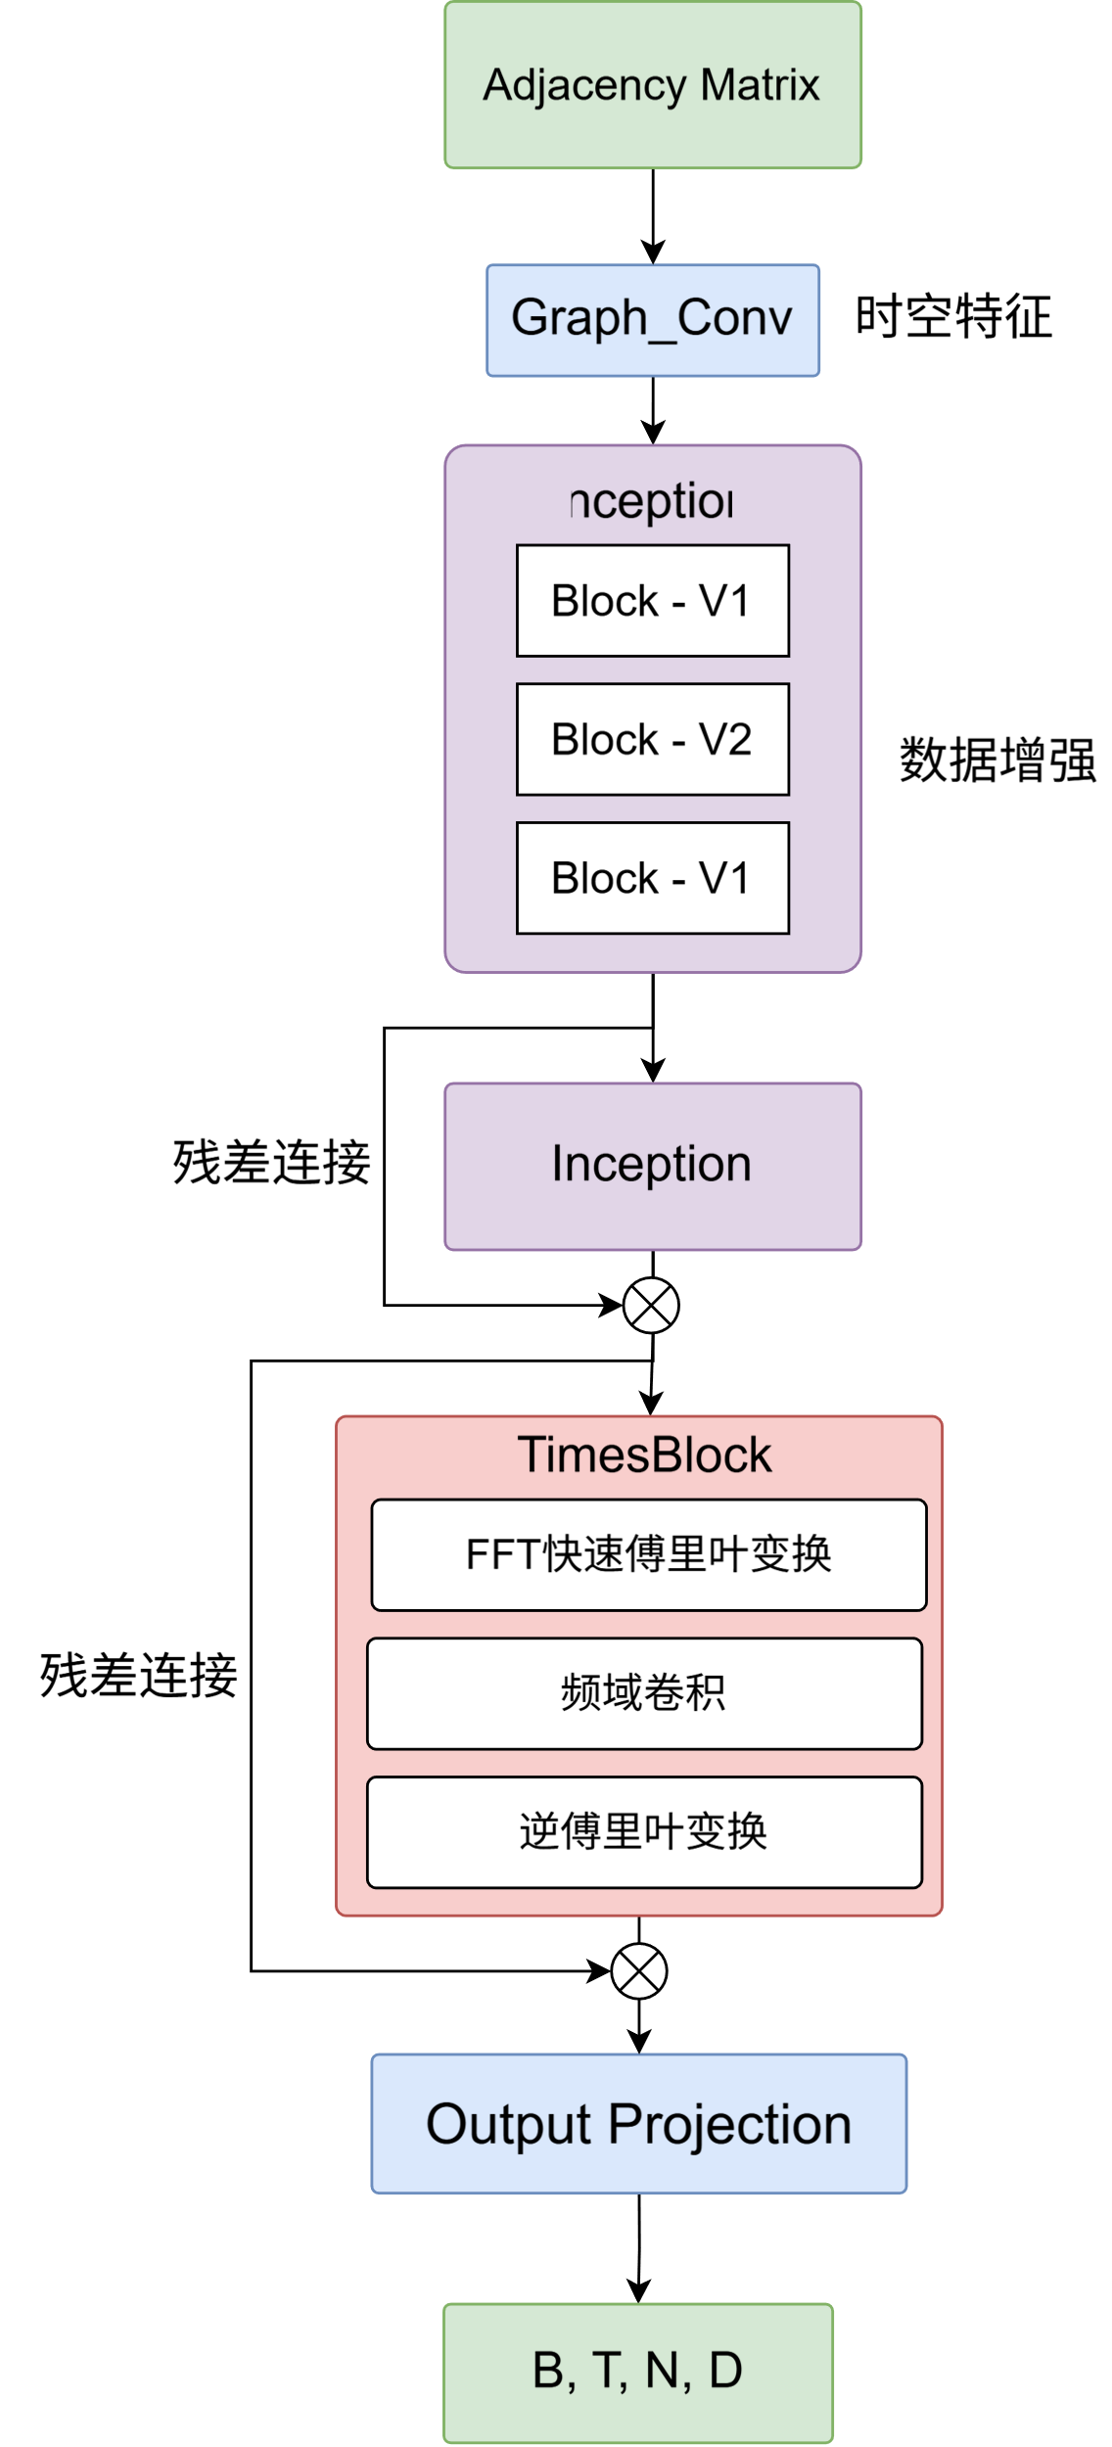

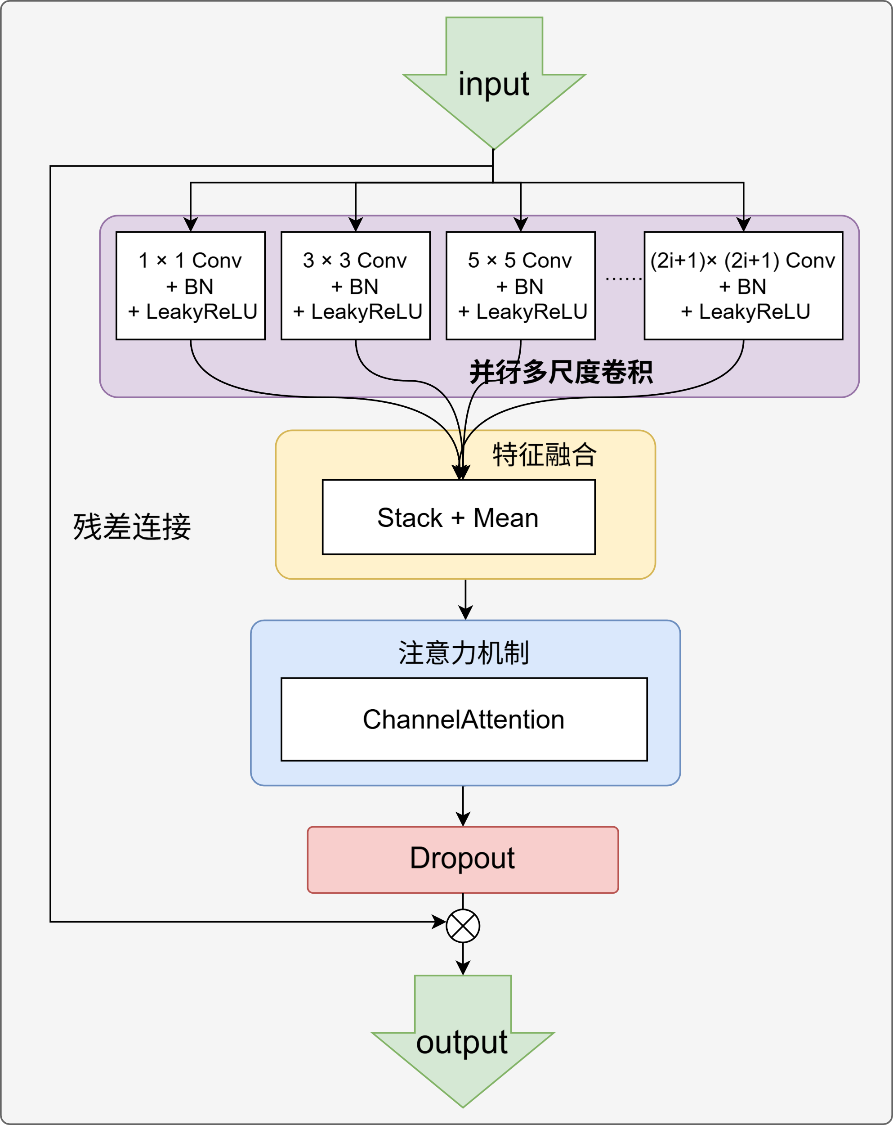
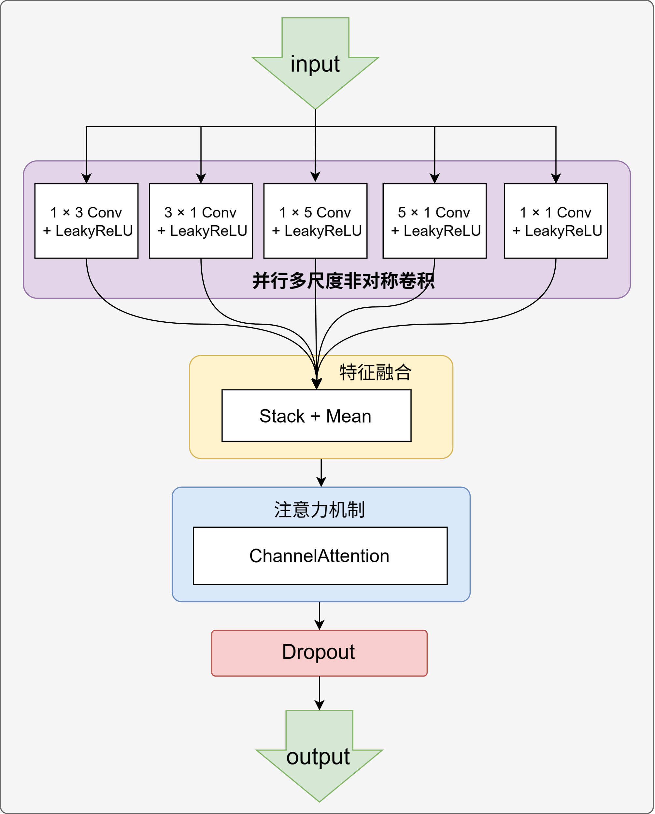
4.2 架构与细节
Block → Inception V1
Block → Inception V2
Notes:
V1:通过多尺度对称卷积捕捉不同感受野的特征，适合通用场景。
多分支卷积，并行使用不同尺寸的对称卷积核（1x1, 3x3, 5x5...）。
特征融合，将所有分支输出沿新维度堆叠后取均值。
通道注意力ChannelAttention，通过全局池化和全连接层生成通道权重，对特征图加权。
残差连接，输入与输出相加。
V2：适合处理具有方向性偏好的数据
使用非对称卷积，水平和垂直卷积核，分离提取方向特征
两者Dropout层都采用了GroupNorm 和 SpatialDropout。

Slide 19
4.3 架构与细节
训练问题：
NaN验证损失值：与批量大小（batch size）设置过大以及维度裁剪不匹配相关；
调整batch size： 将训练与验证集的batch size减小为8；
修正维度匹配问题： 在evaluate()函数中增加对预测值与标签长度的裁剪逻辑，确保计算F1指标时维度匹配。
训练策略：
输入与预测窗口： 输入历史7天数据序列，预测未来1天的犯罪类型分布（horizon=1）；
优化策略： 采用AMSGrad优化器，初始学习率0.01，配合学习率衰减机制；
损失函数优化： 为缓解犯罪类型数据的不平衡性，设计自动计算的类别权重，并加入到交叉熵损失函数中；
防止过拟合策略： 设置最大迭代次数为100个epochs，并采用早停策略（early stopping），耐心值（patience）为50。

Slide 20
4.2 评价指标
Macro-F1：强调对所有类别的平等关注，反映模型对少数类（如稀有犯罪类型）预测效果
F1-score 统计
Micro-F1：体现整体分类性能，反映模型的总体准确性
在类别分布不均衡的问题中需要选择合适的评估指标
Precision：用于衡量误报的比例
控制误报数量
Recall：强调漏报问题，适用于遗漏重要类别会带来高风险的场景。

Slide 21
4.4 参数设置
参数 | 数值或描述
批量大小（batch size） | 8（训练集与验证集）
学习率初值 | 0.01，自动衰减
网络结构 | DCRNN*，2层，每层64个单元
优化算法 | AMSGrad优化器
损失函数 | 加权交叉熵损失
最大迭代次数 | 100个epochs
早停策略 | patience = 50
时序窗口 | 时序回望步长 seq_len = 8 目标步长 horizon = 1
Notes:
seq_len 表示每次输入的历史时间步数
Horizon 表示模型预测未来多少步

Slide 22
5 结果分析
STEP 1
DCGRU+RNN
STEP 2
性能对比：
使用标准数据集（芝加哥、洛杉矶）与上海数据集在不同模型上预测，进行对比验证。
TimesNet
STEP 3
CrimeForecaster+
STEP 4
消融实验

Slide 23
5.1 模型性能对比验证 —— 评价指标
数据集名称 | 模型 | Macro F1 | Micro F1 | Precision | Recall
Chicago | origin | 0.6640 | 0.6954 | 0.6869 | 0.6449
 | Crime Forecaster+ | 0.7382 | 0.7429 | 0.7439 | 0.7368
Los Angeles | origin | 0.5354 | 0.6046 | 0.5609 | 0.5226
 | Crime Forecaster+ | 0.7137 | 0.7719 | 0.7410 | 0.7013
Shanghai | origin | 0.0816 | 0.0951 | 0.0610 | 0.6124
 | Crime Forecaster+ | 0.7641 | 0.9941 | 0.8023 | 0.7345

Slide 24
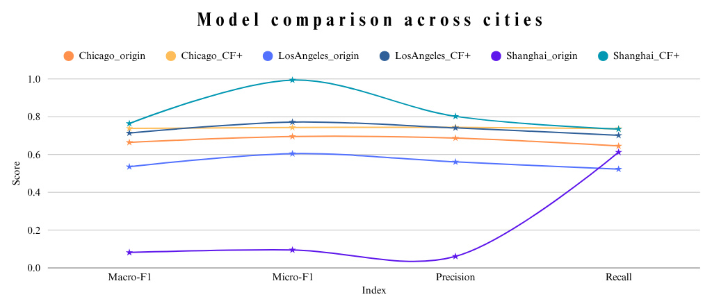
5.1 模型性能对比验证 —— 评价指标

Slide 25

5.1 模型性能对比验证 —— 运行时间
994.9s
Chicago
TimesNet 结构可使训练时间大幅下降。
基于频域的架构，每个时间步进行卷据建模或局部并行建模，天然支持GPU加速。
适合长序列周期性和趋势性的建模，能够快速收敛，训练过程更稳定。
38.9s
2050.1s
Los Angeles
33.7s
2098.3s
Shanghai
1706.6s

Slide 26
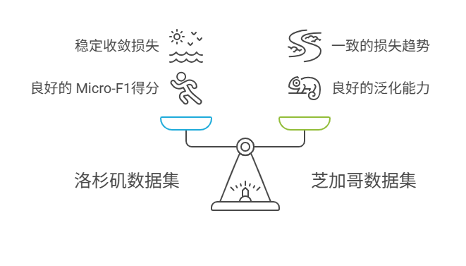
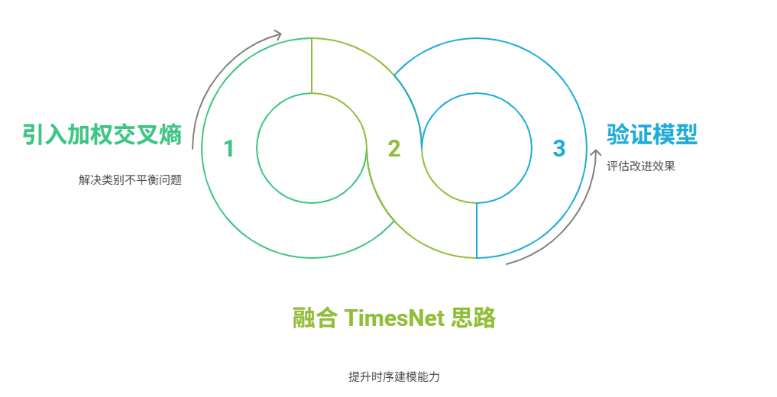
5.2 模型在标准数据集上的效果提升

Slide 27
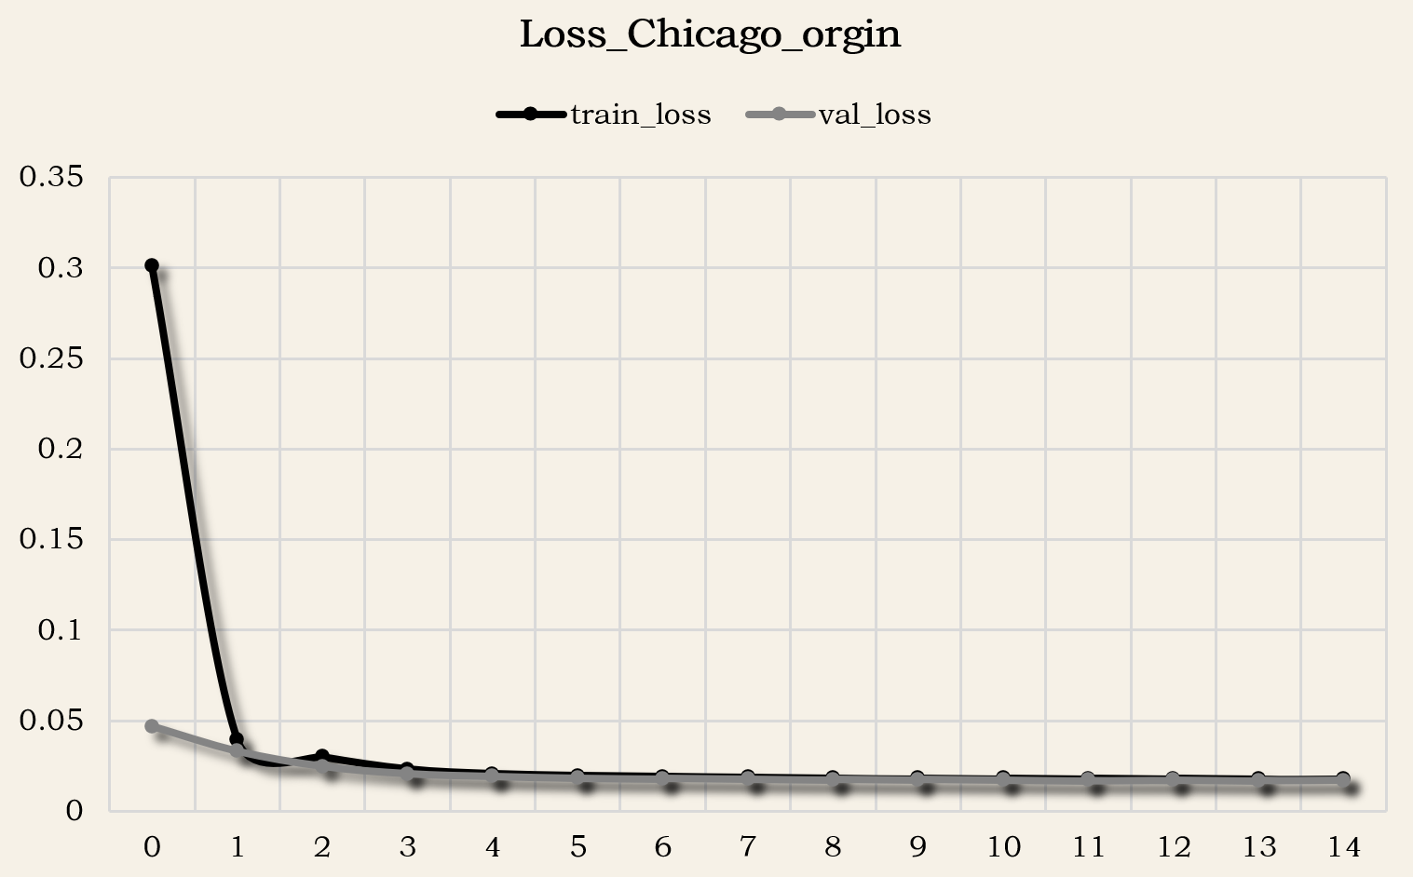
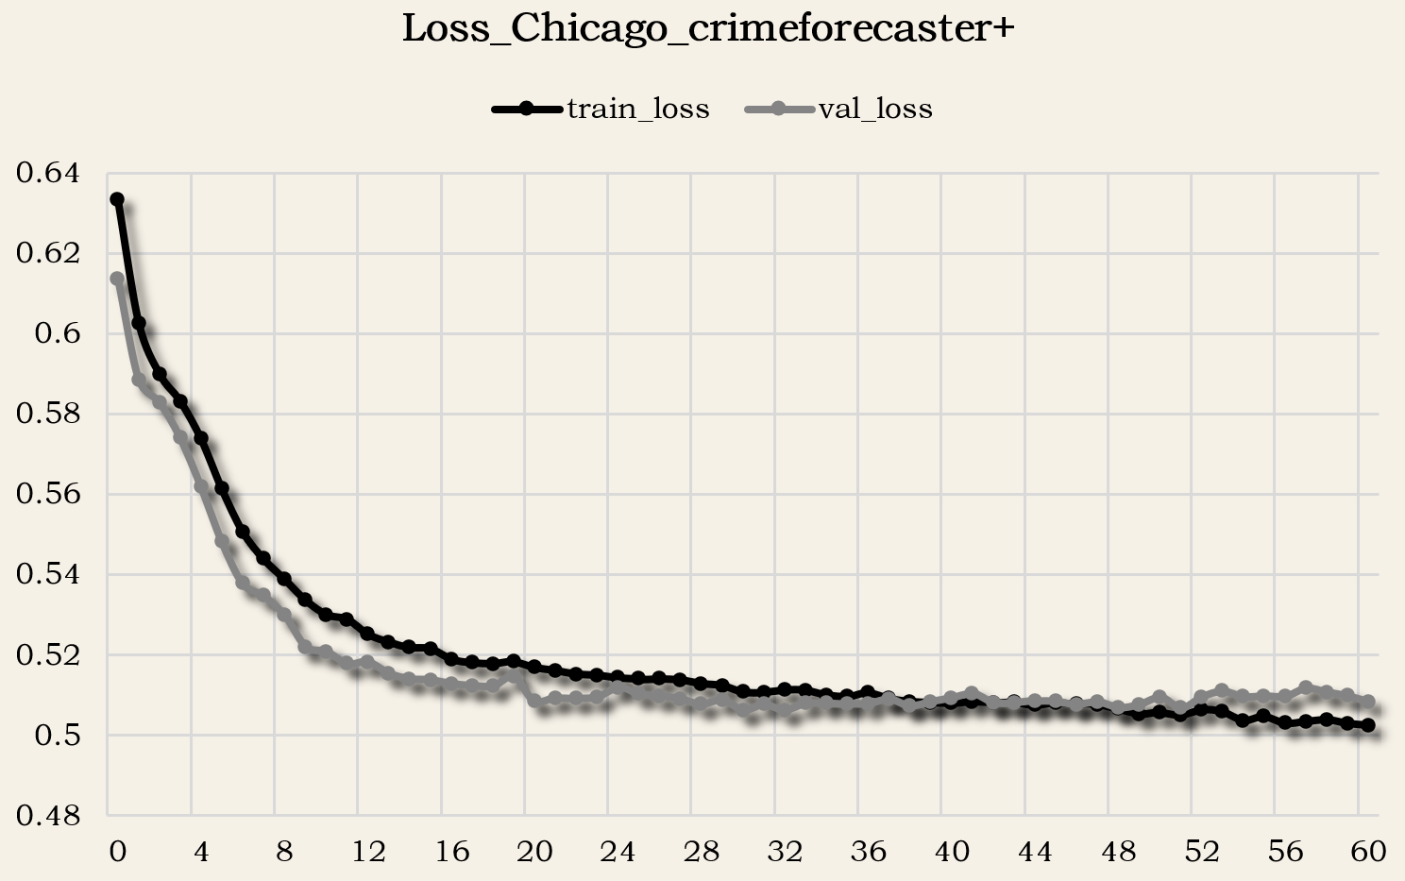
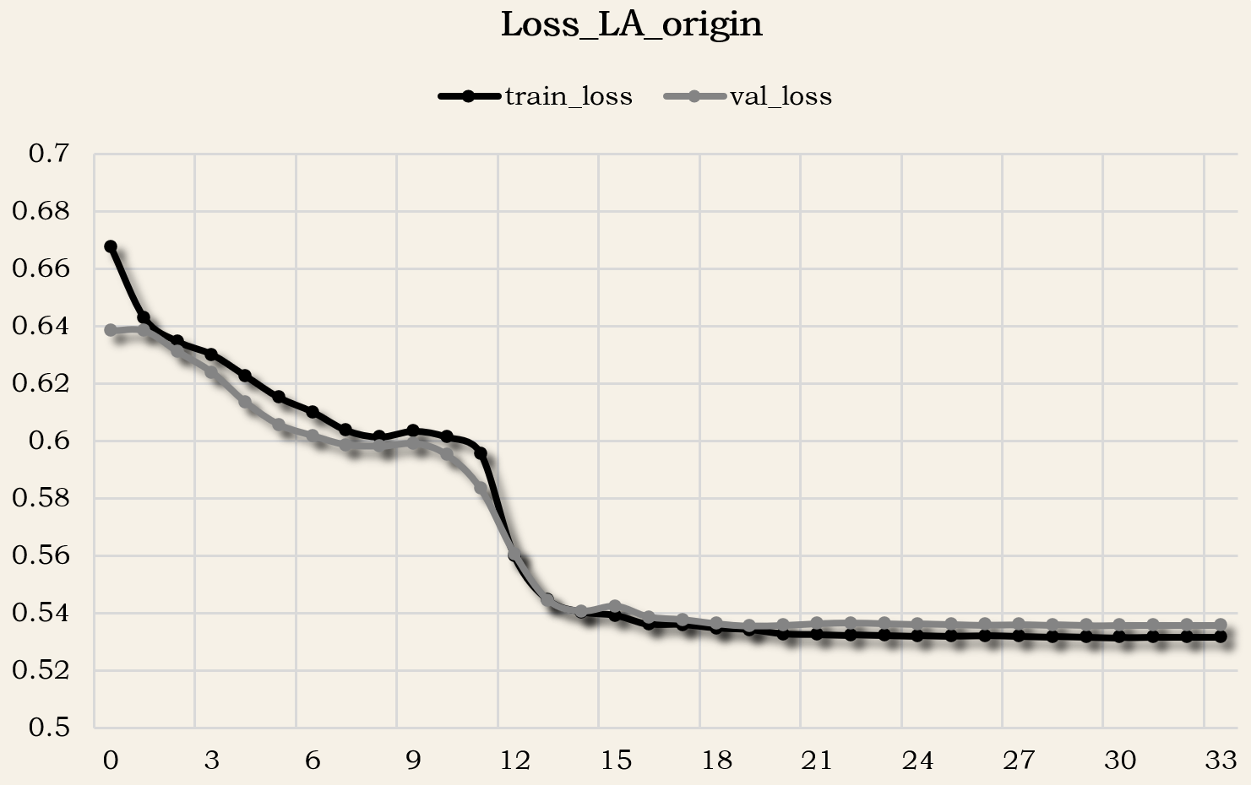
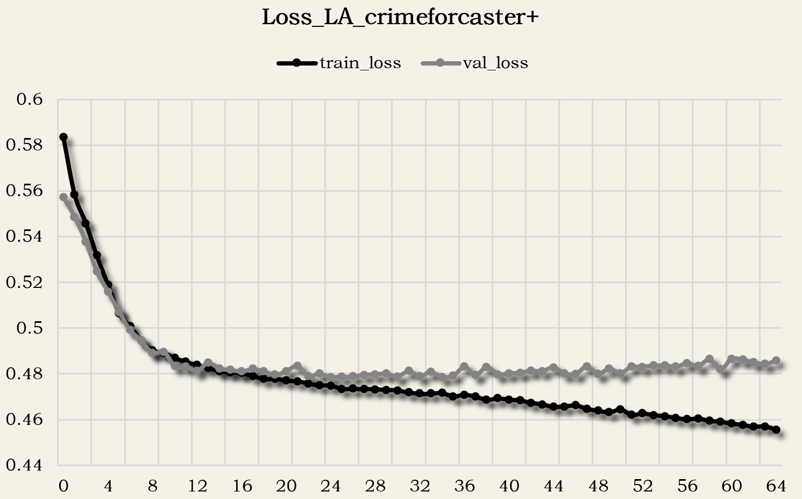
收敛过快
Loss断崖下跌
精度不再提高
Loss震荡收敛
稳定在一定范围内
数据按照时间划分
后续批次包含新模式
Notes:
Origin：收敛过快，loss呈现断崖式下跌，但精度无法继续提高到达极限。

Slide 28
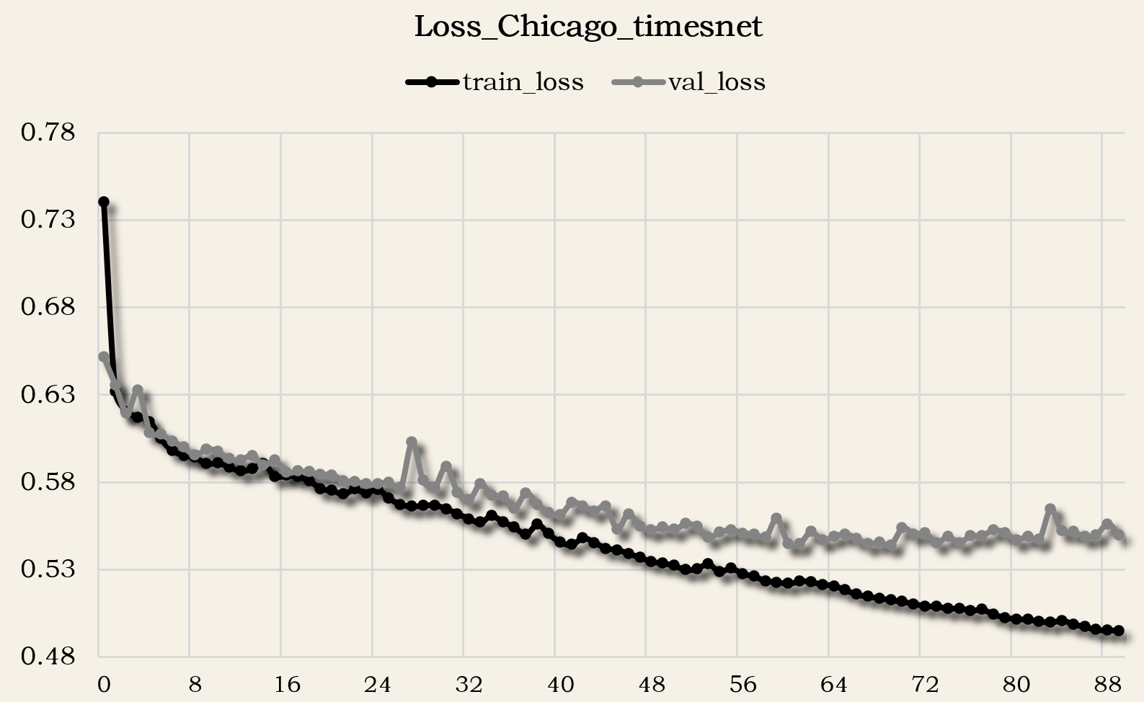
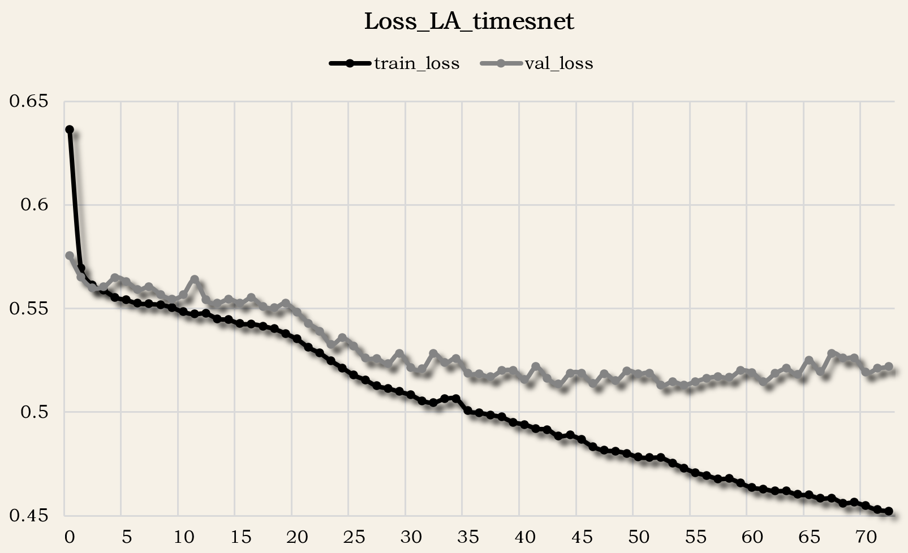
训练损失仍呈现下降趋势
验证损失呈现维持且上升
早停触发晚
增强模型对于局部、全局以及边界信息的捕捉能力
Notes:
消融实验Timesnet：早停触发较晚，训练损失值仍呈现下降趋势，模型拟合能力强，但验证损失值呈现维持且上升的状态，模型无法进一步提升泛化能力，过拟合情况需要解决。对于数据特征的提取仍需进一步优化，需要增强模型对于局部、全局以及边界信息的捕捉能力。
优化模型：经过

Slide 29
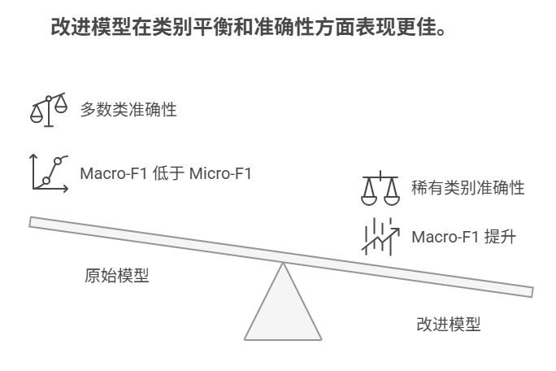
5.4 改进模型在上海犯罪数据集上的迁移效果

Slide 30
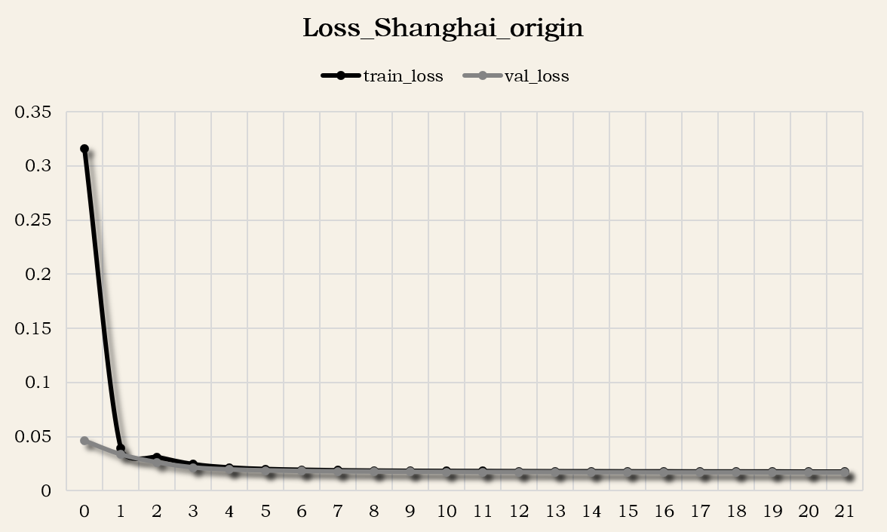
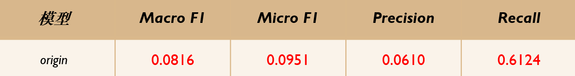
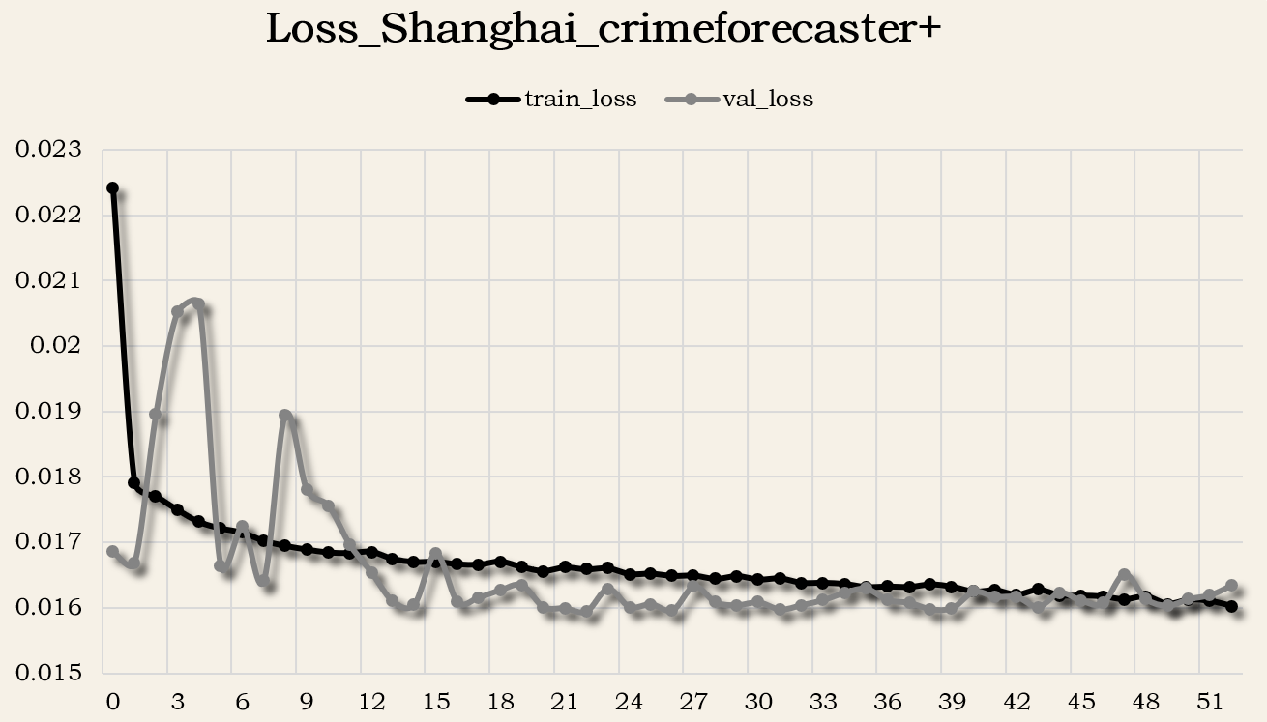
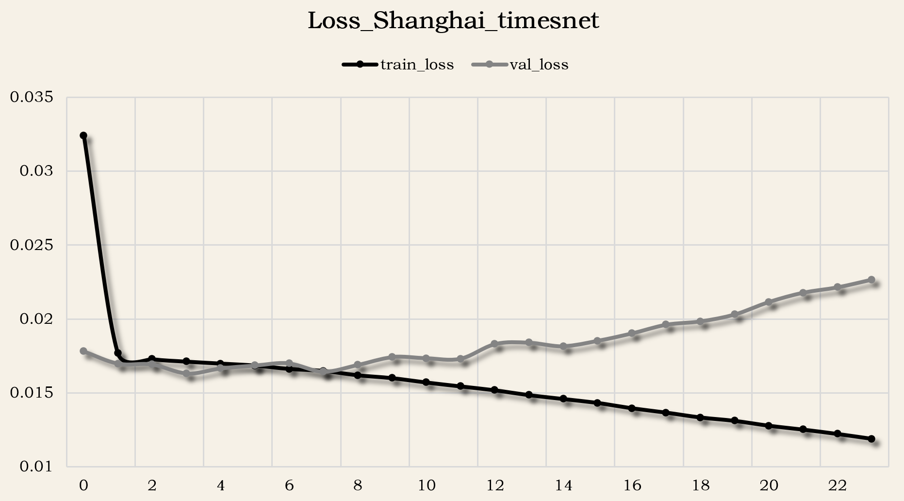
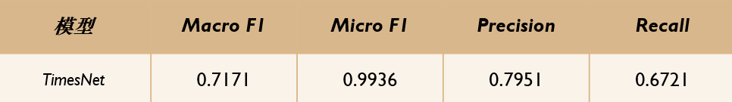

Data Shanghai
Origin
在epoch为1时，训练损失和验证损失急剧下降，各类指标显示整体性能差，模型存在大量误报
TimesNet
改变RNN结构为timesnet，产生显著过拟合
→训练数据上会更复杂的模式，也更容易记住噪声和训练集的特定特征。
CrimeForecaster+
使用通道注意力机制优化和正则化设计，避免过拟合情况，使验证集损失能够收敛到一定值。
Notes:
看似损失下降，但模型没有真正学会有效特征

Slide 31

总结
数据方法与创新
✓ 基于Nature中国犯罪数据集，设计高效清洗-转换流程，解决复杂时空数据异构性问题 ✓ 融合CrimeForecaster与TimesNet思想，提出多周期时空耦合模型，显著提升标准数据集性能
实战验证优势
✓ 标准数据集性能提升显著 ✓ 上海不平衡数据集，提升少数类别的预测准确性
社会价值
▸ 居民：犯罪热力图指导安居决策
▸ 警方：动态警力调配
▸ 媒体：生成区域治安趋势报告
"用算法照亮城市安全盲区，让数据成为社会治理的灯塔"

Slide 32
6 成员贡献
姓名 | 学号 | 工作内容
陈蔚竹 | 10225501429 | CF+模型架构设计、优化、报告书写
刘子玉 | 10225501421 | 原模型复现、模型训练、报告书写
王菲 | 10223330406 | 数据收集与预处理、可视化、PPT制作
闫研 | 10225501446 | Inception优化、模型训练、PPT制作

Slide 33
References
Sun, J., Yue, M., Lin, Z., Yang, X., Nocera, L., Kahn, G., & Shahabi, C. (2020). CrimeForecaster: Crime prediction by exploiting the geographical neighborhoods' spatiotemporal dependencies. (ECML/PKDD)
*Wu, H., Hu, T., Liu, Y., Zhou, H., Wang, J., & Long, M. (2023). TimesNet: Temporal 2D-Variation Modeling for General Time Series Analysis. In Proceedings of the International Conference on Learning Representations (ICLR).
https://figshare.com/articles/dataset/_b_A_dataset_on_the_spatiotemporal_distributions_of_street_and_neighborhood_crime_in_China_b_/28106939
https://www.ebiotrade.com/newsf/2025-3/20250321061506298.html

Slide 34
汇报完毕 恳请指正
项目名称：CrimeForecaster+:时空图卷积与优化算法提升犯罪预测准确率
汇报人：陈蔚竹
汇报日期：2025.06.17

